Slide 1
Производство транспортного биотоплива как драйвер устойчивого развития экономики и сельского хозяйства
Головин Максим Сергеевич, аспирант ЭФ МГУ им. М.В. Ломоносова, советник президента Российского Зернового Союза
Хожаинов Николай Тихонович, доцент, заместитель заведующего кафедрой агроэкономики ЭФ МГУ им. М.В. Ломоносова

Slide 2
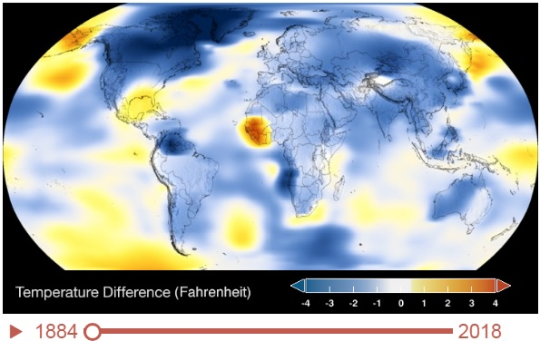
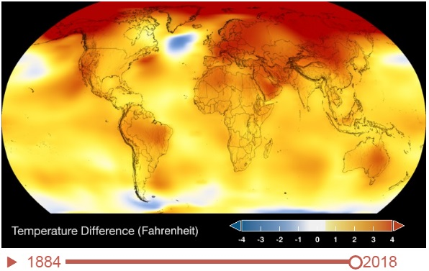
Проблема глобального потепления

Slide 3
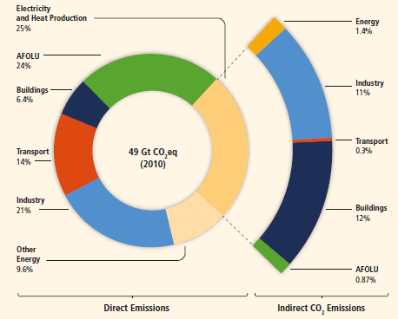
Рост выбросов парниковых газов

Slide 4
Снижает ли применение транспортного биотоплива эмиссию парниковых газов?
Энергоноситель | Эффект сокращения эмиссии
Биоэтанол из сахарной свеклы | 58-79%
Биоэтанол из кукурузы | 40-69%
Биоэтанол из других зерновых культур | 37-67%
Биоэтанол из сахарного тростника | 70%
Биодизель из рапса | 52%
Биодизель из пальмового масла | 32-51%
Биодизель из жировых отходов пищевой промышленности | 88%
Биоэтанол из отходов лесной промышленности | 86%

Slide 5
Производство транспортного биотоплива
Ранг | Страна | Объем производства, тыс. тонн н.э. | Соотношение нефтяных запасов к добыче нефти
1 | США | 36936 | 10,5
2 | Бразилия | 18465 | 12,8
3 | ЕС | 14167 | 10,4
4 | Аргентина | 3130 | 10
5 | Индонезия | 2326 | 9,2
6 | Китай | 2146 | 18,3
7 | Тайланд | 1845 | 2,1
Доля группы в совокупном мировом производстве биотоплива |  |  | 94%

Slide 6
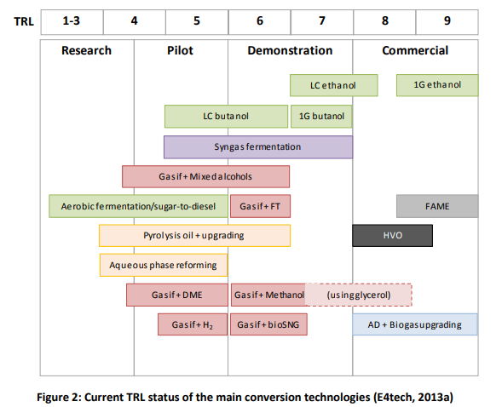
Базовая категория – биотопливо первого поколения

Slide 7
Определяющее условие развитие отрасли –
системная государственная политика
Транспортное биотопливо дороже традиционных энергоносителей
Транспортное биотопливо обладает меньшей энергоемкостью, по сравнению с традиционными энергоносителями
Транспортное биотопливо требует особых условий хранения, по сравнению с традиционными энергоносителями
Топливная смесь с высоким содержанием транспортного биотоплива (более 10% биоэтанола и более 30% биодизеля) требует модификации транспортного средства

Slide 8
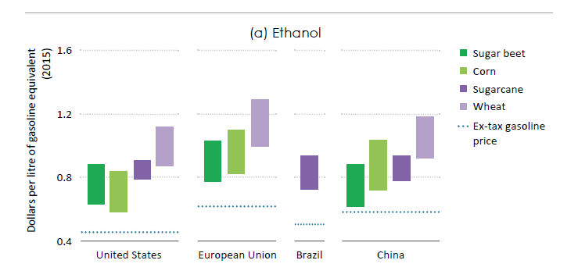
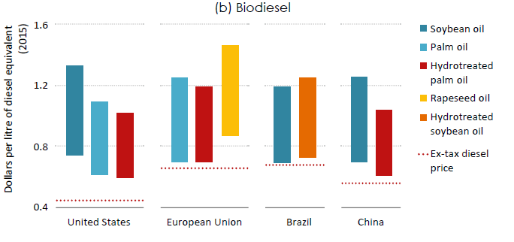
Стоимость производства транспортного биотоплива

Slide 9
Эффект «Blend Wall» в США
E10 | E20, E30, E40 | E85
Возможно использование во всех типах двигателей | Возможно использование только на FFV | Возможно использование только на FFV
98% совокупного потребления биоэтанола | Менее 250 заправочных станций | Порядка 2000 заправочных станций
80% совокупного потребления бензина содержит указанную добавку | Технические регламенты и спецификации находятся в стадии разработки и утверждения | Менее 2% совокупного потребления биоэтанола

Slide 10
Инструменты государственной политики
Поддержка конечного производства
Поддержка факторов производства
Поддержка дистрибуции и потребления
Целевые показатели потребления
Минимальные обязательные показатели содержания биотоплива в топливной смеси
Налоговые кредиты\ льготы производителям
Прямое финансирование
Субсидии производителям сырья
Финансирование НИОКР
Финансирование пилотных проектов
Кредитные гарантии
Кредитование цепочки создания стоимости
Финансирование инфраструктуры хранения и реализации продукции
Льготные программы по приобретению транспортных средств FFV
Налоговые льготы на потребление

Slide 11
Эволюция инструментов государственной политики
№ | Требование | Краткая характеристика
1. | Статья 17(2) директивы RED: Сокращение выбросов парниковых газов. | Сокращение эмиссии парниковых газов от использования биотоплива должно быть не менее 60% для биотоплива, произведенного на мощностях, созданных после 5 октября 2015 года. Если мощности созданы до 5 октября 2015 года, биотопливо должно снижать эмиссию парниковых газов не менее 35% к 31 декабря 2017 года и не менее 50% к 1 января 2018 года.
2. | Статья 17 (3) директивы RED: Сохранение биоразнообразия. | Биотопливо и биожидкости не должны быть изготовлены из сырья, полученного при использовании земли с высоком уровнем биоразнообразия.
3. | Статья 17(1) директивы RED: Исключения для отходов. | Для отдельных категорий биомассы установлены нулевые значения парниковой эмиссии. Соответственно, эффект сокращения выбросов парниковых газов, по сравнению с традиционными видами моторных топлив – 100%. Данные категории биомассы включают в себя: отходы, отходы сельскохозяйственных культур, сырой глицерин.

Slide 12
Влияние на сельское хозяйство
Увеличение производства этанола на 1 млн. галлонов влечет за собой увеличение средней стоимости 1 бушеля кукурузы на 0,00000058 долларов.

Slide 13
Актуальность для Российской Федерации

Slide 14
Спасибо за внимание!
Головин Максим Сергеевич, аспирант ЭФ МГУ им. М.В. Ломоносова, советник президента Российского Зернового Союза
Maks_golovin@inbox.ru; gms@grun.ru
89030004840; 89031577358
Хожаинов Николай Тихонович, доцент, заместитель заведующего кафедрой агроэкономики ЭФ МГУ им. М.В. Ломоносова
hozhainovnik@gmail.com
89663676895

